Slide 1
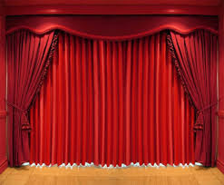

Slide 2
স্বাগতম

Slide 3
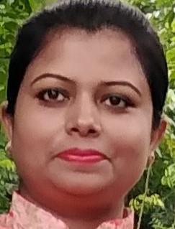
শিক্ষক পরিচিতি
নাহিদা আখতার
সহকারী শিক্ষক
কালীকচ্ছ উত্তর সরকারি প্রাথমিক বিদ্যালয়
সরাইল, ব্রাহ্মণবাড়িয়া।

Slide 4
পাঠ পরিচিতি
শ্রেণিঃ তৃতীয়
বিষয়ঃ বাংলা
পাঠের শিরোনামঃআমাদের গ্রাম
আজকের পাঠঃ আমাদের ছোট -----পাঠশালে যাই।
সময়ঃ ৪৫ মিনিট

Slide 5
শিখনফল
২.১.২ কবিতা শুনে বুঝতে পারবে।
২.১.৩ পাঠ্য বইয়ের কবিতা শ্রবণযোগ্য স্বরে আবৃত্তি করতে পারবে।
২.২.২ প্রমিত উচ্চারণে কবিতা আবৃত্তি করতে পারবে।
১.৫.১ পাঠে ব্যবহৃত শব্দ দিয়ে নতুন বাক্য লিখতে পারবে।

Slide 6
আবেগ সৃষ্টি
ছড়া গানের মাধ্যমে।

Slide 7
এটা কিসের ছবি?
চল আমরা আমাদের গ্রাম কবিতাটি পড়ি।

Slide 8
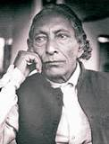
জন্ম১৯০৬
একুশে পদক
মৃত্যু ১৯৭৯

Slide 9
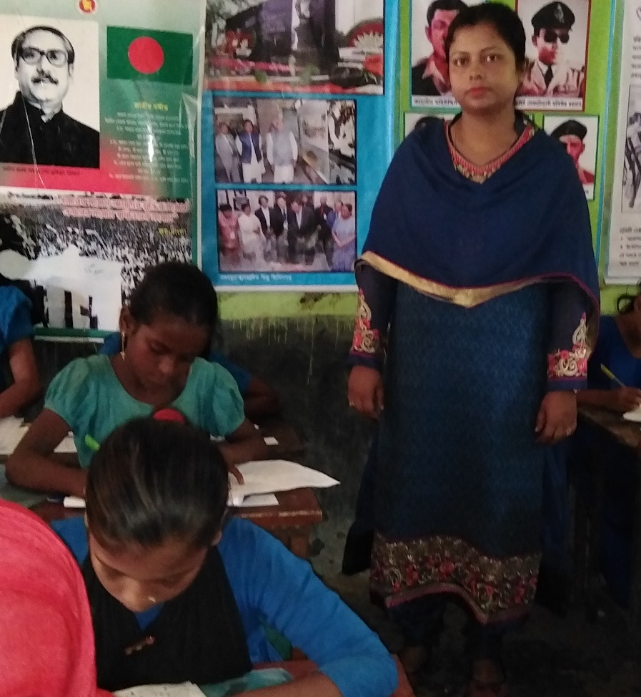
শিক্ষকের পাঠ

Slide 10
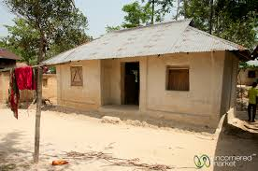
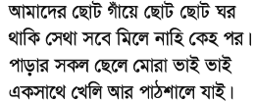
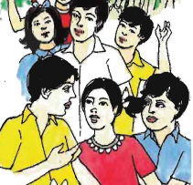
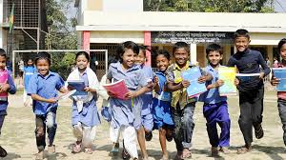

Slide 11
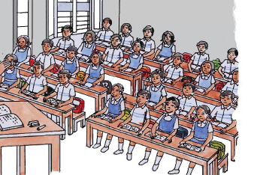
শিক্ষার্থীর পাঠ

Slide 12
নতুন শব্দ
পাঠশালা-
বিদ্যালয়

Slide 13
প্রশ্ন

Slide 14
দলীয় কাজ
কবিতাংশটুকু দলে আবৃত্তি কর।
[ পাঠ্যবই থেকে ৫৯ পৃষ্ঠা । ]

Slide 15
দলীয় কাজ
নিচের শব্দ দিয়ে বাক্য তৈরি কর।
পাঠশালা, গাঁ,ঘর।

Slide 16
শিক্ষার্থীর কাজ
আমাদের গ্রাম কবিতাংশটুকুর মূলভাব লেখ।

Slide 17
মূল্যায়ণ

Slide 18
বাড়ির কাজ
তোমার গ্রাম সম্পর্কে ২টি বাক্য লিখে আনবে।

Slide 19
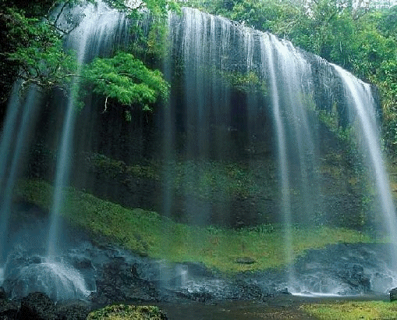
ধন্যবাদ

